Slide 1
ESTADÍSTICA DESCRIPTIVA
Ibeth Sofia Dextre Simangas
André Benito Santillán

Slide 2
ÍNDICE
1) Nociones de estadística descriptiva | Estadística descriptiva e inferencial, población y muestra, escalas de medición y clasificación de las variables.
2) Organización y clasificación de datos | Tablas de distribución de frecuencias para variables numéricas discretas y continuas (regla de sturgues), principales gráficos. Análisis descriptivo para variables cualitativas
3) Medidas de tendencia central (centralización) y otras medidas de posición | Media (aritmética, geométrica y armónica), moda, mediana y relación entre ellas. Decil, cuartil, percentil.
4) Medidas de dispersión | Medidas de dispersión, asimétría y curtosis, gráficas (diagrama de cajas y del violín)
5) Descripción numérica de las variables estadísticas cuantitativas bidimensionales | Medias y varianzas marginales, covarianza, varianza y covarianza, diagrama de dispersión, correlación lineal, correlación y causalidad.
6) Regresión lineal simple | Estimación por el método de mínimos cuadrados.

Slide 3
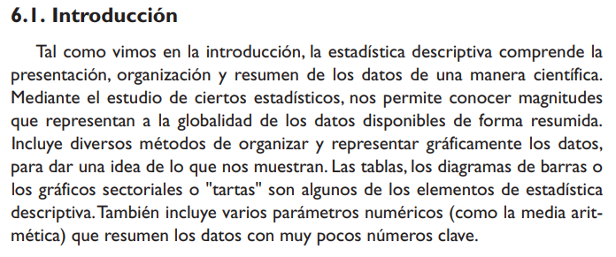

Slide 4
01
Nociones de estadística descriptiva

Slide 5
Estadística descriptiva e inferencial
Estadística: Es la ciencia aplicada que nos proporciona un conjunto de métodos, técnicas o procedimientos para: recopilar, organizar, presentar y analizar con el fin de predecir comportamientos y tomar decisiones a partir de estos.
Estadística descriptiva: Conjuntos de métodos estadísticos que se relacionan con el resumen y descripción de los datos.
A partir de los cuales se obtienen los estadísticos:
Medidas de centralización: la media en todas sus variantes (aritmética, geométrica, ponderada), la moda y la mediana
Medidas de dispersión: la varianza, la desviación típica (raíz cuadrada de la varianza) y el rango
Medidas de tendencia central: los cuantiles y sus desgloses (percentiles, cuartiles, deciles, etc.)
Medidas de forma: los coeficientes de asimetría y curtosis
Medidas de concentración: el coeficiente Gini, a partir del cual se obtiene la curva de Lorenz

Slide 6
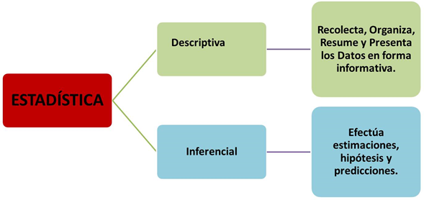
Estadística inferencial: Se ocupa del análisis, interpretación de los resultados y de las conclusiones a las que se puede llegar a partir de la información obtenida de una muestra con el fin de extender sus resultados a la población bajo estudio.

Slide 7
POBLACIÓN
Conjunto de elementos que consiste de personas, objetos, etc. En los que se pueden observar o medir una o más características de naturaleza cualitativa o cuantitativa. A cada elemento de una población se le denomina unidad elemental o unidad estadística.
Población finita: Aquella que tiene un número limitado de elementos. Por ejemplo, las estaturas de todos los estudiantes que actualmente estudian en las universidades del Perú.
Población infinita: Aquella que no tiene límite o que posee un número determinado de elementos pero no podemos conocer su exactitud. Por ejemplo, todos los mamíferos del océano.

Slide 8
MUESTRA
Muestra: Parte de la población seleccionada de acuerdo con un plan o una regla con el fin de obtener información. Debe ser representativa de la población.
Al proceso de obtener la muestra se le llama muestreo.
Tipos de muestras:
Muestra no probabilística
Llamadas también muestras de conveniencia o de juicio, se basan en el conocimiento y la opinión personal para identificar los elementos de la población que se incluirán en la muestra.
Muestra probabilística
Son aquellas en que todos los elementos de la población tienen una posibilidad de ser incluida en la muestra. No es necesario que todos tengan la misma posibilidad, basta con que tengan alguna posibilidad.

Slide 9
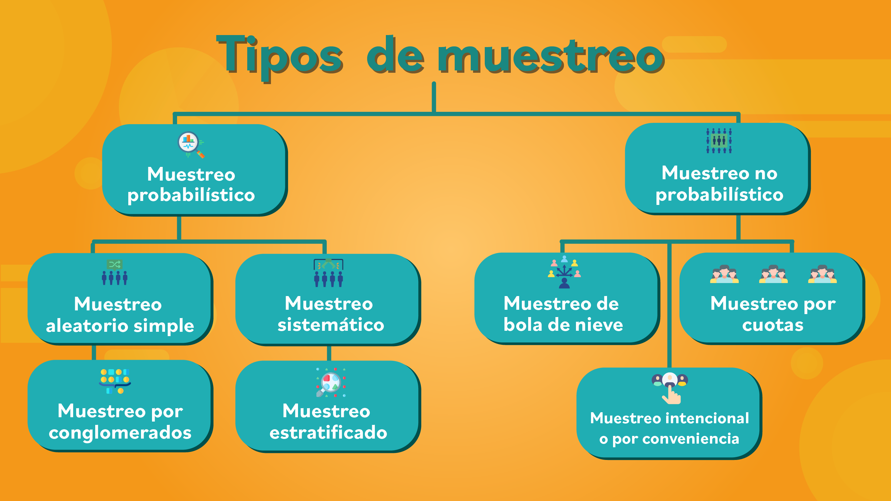

Slide 10
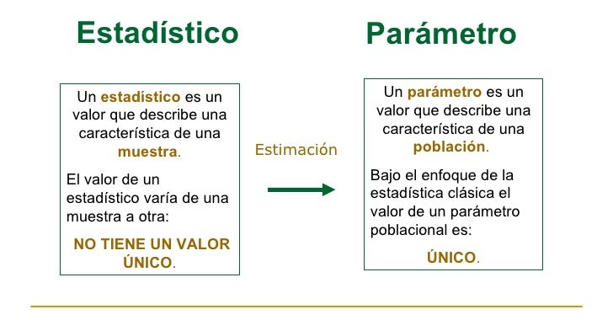
ESTADÍSTICO Y PARÁMETRO

Slide 11
Estadísticas: También denominado estadígrafo o estadístico, es una medida descriptiva que resume una característica definida en una muestra aleatoria, como la media o la varianza.
Es importante tener en cuenta si el análisis estadístico se hace con una muestra o población, una forma rápida de diferenciarlos es saber que los parámetros se denotan por letras griegas.
Variable característica: Se denomina así a la característica que se observa o mide en las unidades estadísticas de una población tiene diversos valores de naturaleza cuantitativa o cualitativa.

Slide 12
ESCALAS DE MEDICIÓN
Niveles de valores que las variables estadísticas asignan a las unidades en estudio.
Nominal Si estos solo clasifican a las unidades estadísticas en iguales o diferentes: estado civil, ideas religiosas, género.
Ordinal Si están en escala nominal y además ordenan a las unidades estadísticas por la característica definida que se observa, no se pueden realizar operaciones aritméticas, solo igualdad y orden: Nivel socioeconómico,
De intervalo Es una escala ordinal que asigna a las unidades estadísticas valores numéricos, que son mediciones realizadas respecto a un cero arbitrario (el 0 no mide la ausencia total de la característica)
De razón Es una escala de intervalo que asigna a las unidades estadísticas calores numéricos, que son mediciones realizadas con respecto a un cero real, el cual implica ausencia total de la característica observada: longitud, número de hijos, el 0 significa ausencia de hijos.

Slide 13
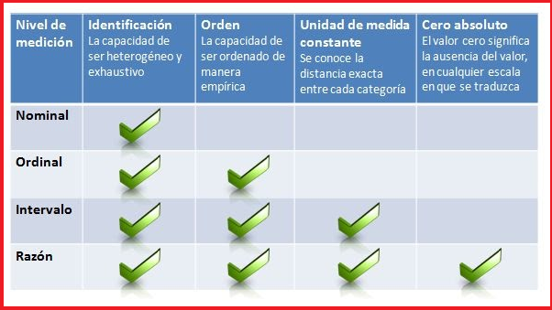

Slide 14
CLASIFICACIÓN DE VARIABLES
VARIABLE CUALITATIVA
Característica en la que los valores son cualidades, están en escala nominal u ordinal. Por ejemplo: género, profesión, estado civil, grado de instrucción.
VARIABLE CUANTITATIVA O MATEMÁTICAS
Característica en la que los valores son numéricos, están en la escala de intervalo o razón. Por ejemplo: temperatura, número de hijos, tiempo de vida útil.
Discretas
Es aquella entre cuyos valores posibles no admite otros, generalmente se obtienen por conteo.
Continuas
Puede tomar cualquier valor entre dos valores, es decir que toma infinitos valores intermedios en un intervalo.

Slide 15
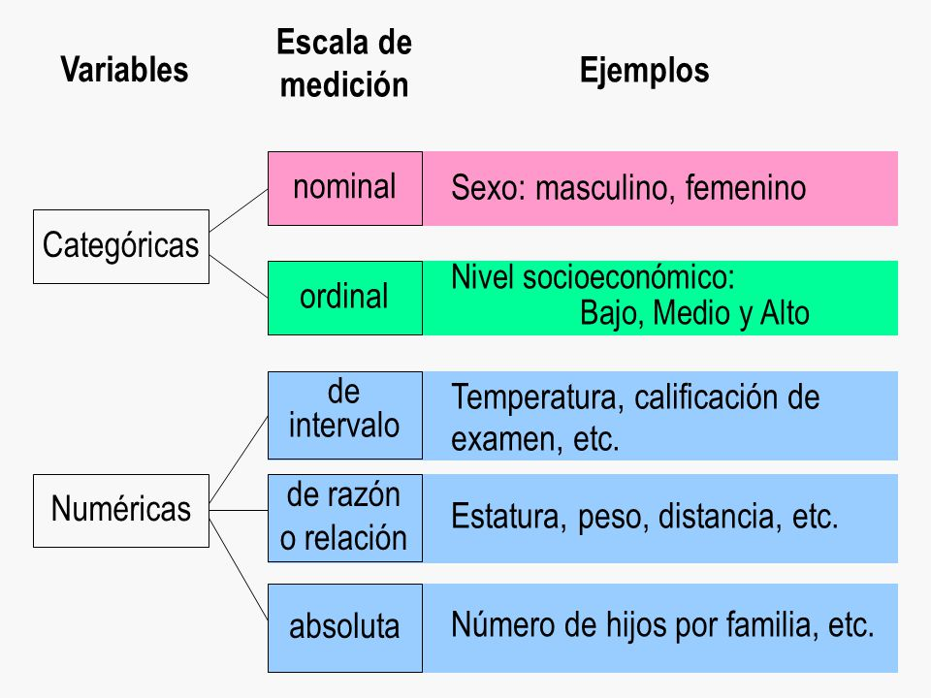

Slide 16
02
Organización y clasificación de datos

Slide 17
2.1 Tabla de frecuencias para variables cuantitativas
Una tabla de frecuencias muestra de forma ordenada un conjunto de datos estadísticos y a cada uno de ellos le asigna una frecuencia que, en pocas palabras, son las veces que se repite un número o dato.
Puedes usar las tablas de frecuencias para ordenar variables cuantitativas o cualitativas.
Frecuencias absolutas: son el número de veces que se repite un número en un conjunto de datos.
Frecuencias absolutas acumuladas: es la suma de las frecuencias absolutas.
Frecuencia relativa: corresponde a las veces que se repite un número en un conjunto de datos respecto al total, pero se expresa en porcentajes (%).
Frecuencia relativa acumulada: es la suma de las frecuencias relativas.

Slide 18
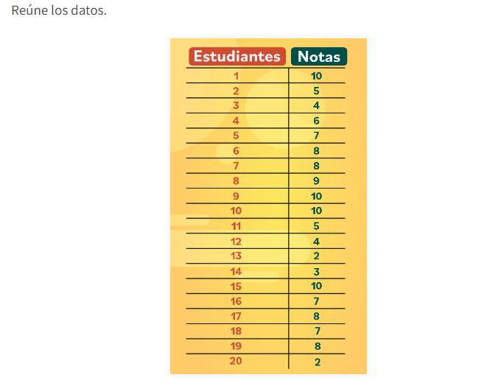
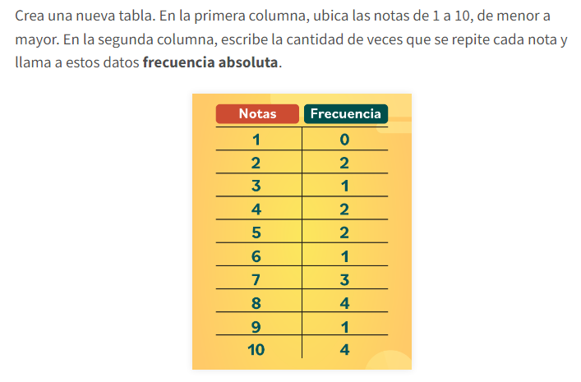
Tabla de distribución de frecuencias para datos de variables discretas
¡Vamos a tomar como ejemplo un salón de clases! Imagina que eres profesor o profesora de biología de 20 estudiantes y tienes las notas finales del semestre.

Slide 19
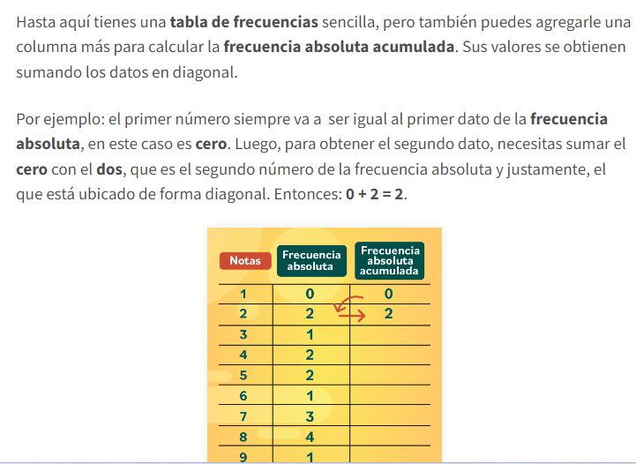
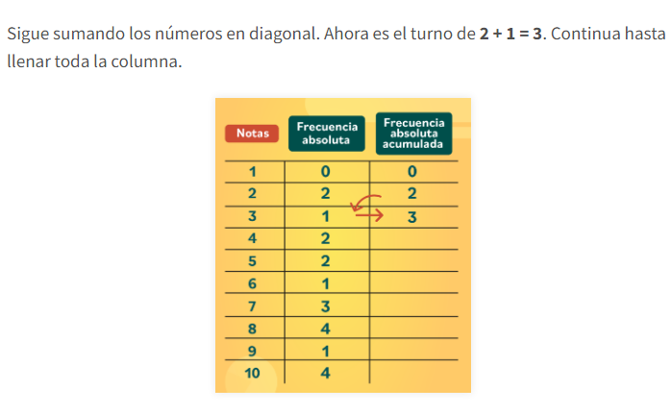

Slide 20
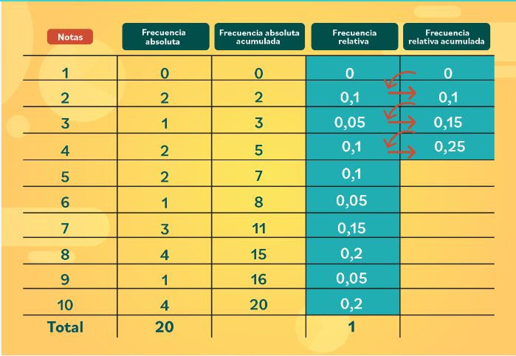
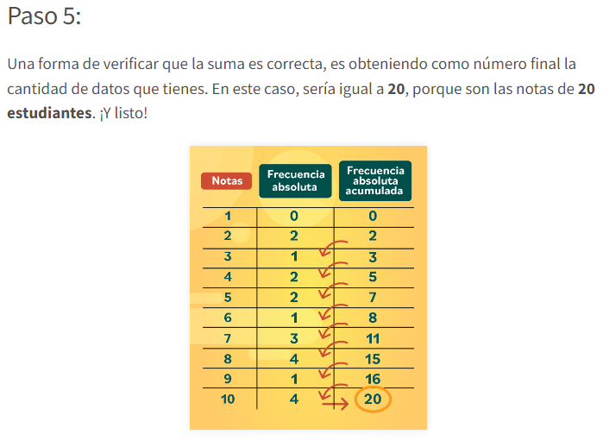

Slide 21
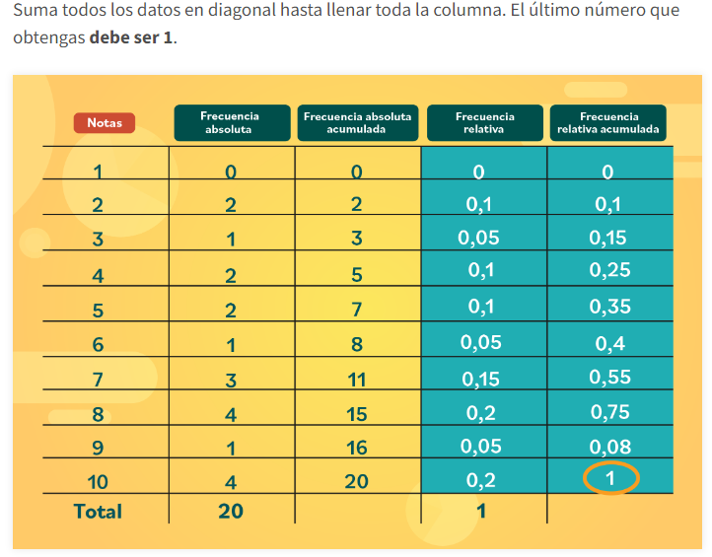

Slide 22
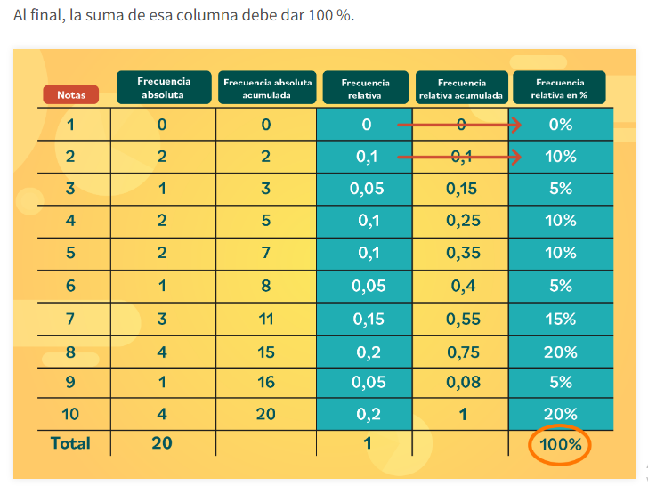

Slide 23
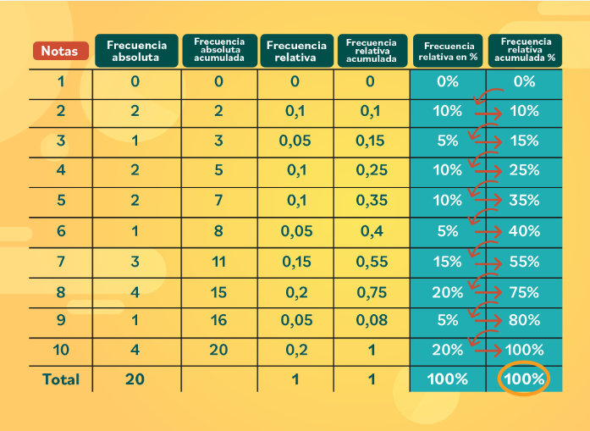

Slide 24
Tabla de distribución de frecuencias para datos de variables continuas
En este caso debido a que la magnitud de la característica que puede tomar al menos teóricamente, una infinidad de valores, el proceso de reducción, agrupación o condensación de los datos originales, que conducen a la construcción de tablas de frecuencia, no es tan simple como en el caso de datos discretos y no se puede proceder como en el caso ya estudiado.
Entonces, se realiza cuando la cantidad de datos es grande y/o la variable es continua.

Slide 25
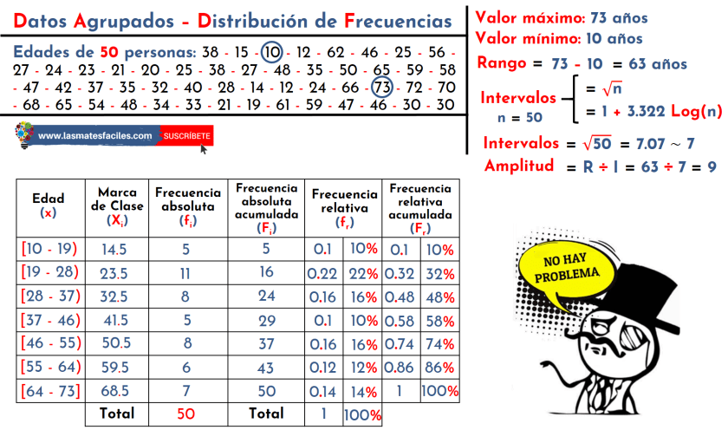

Slide 26
2.1 Análisis descriptivo para datos cualitativos
Razones/ Índices
Cuando se compara el número de elementos de una característica cualitativa, con el número de elementos de otra característica cualitativa, estamos en presencia de una razón. Esta comparación se puede hacer por diferencia y cociente.
Ejemplo: En un estudio sobre la fertilidad, de 400 mujeres analizadas, 350 fecundaron. Entonces la razón de fertilidad sería: 350/50 = 70
Lo cual representa que por cada 7 mujeres fértiles, se encuentra una mujer estéril en la muestra estudiada.
Los índices son las razones que se expresan en porcentajes

Slide 27
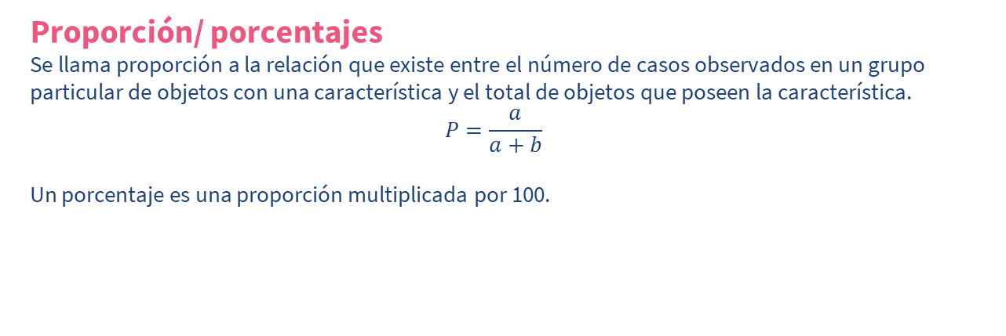
2.1 Análisis descriptivo para datos cualitativos
Proporción/ porcentajes
Se llama proporción a la relación que existe entre el número de casos observados en un grupo particular de objetos con una característica y el total de objetos que poseen la característica.
$$P=\frac{a}{a+b}$$
Un porcentaje es una proporción multiplicada por 100.

Slide 28
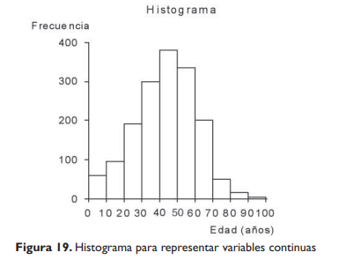
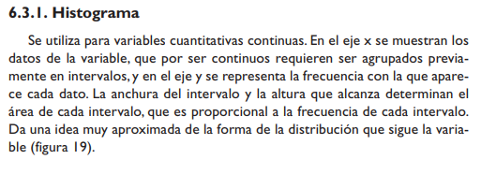
Principales gráficos descriptivos

Slide 29
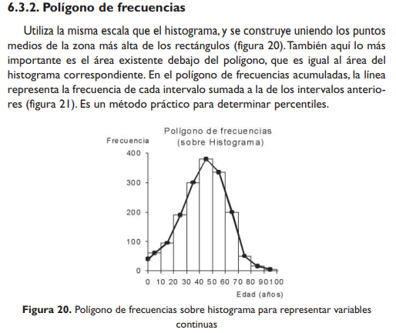
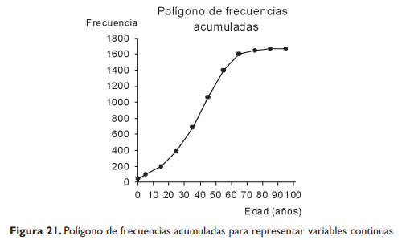

Slide 30
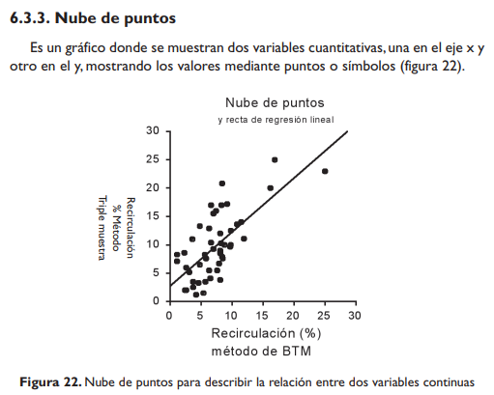

Slide 31
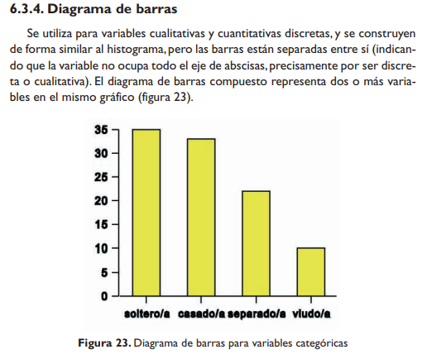

Slide 32
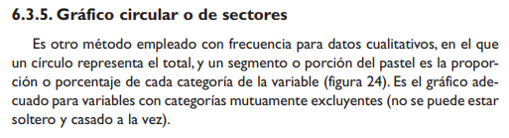
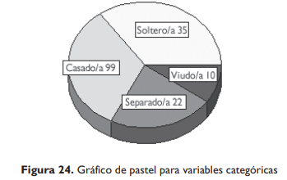

Slide 33
03
Medidas de tendencia central (centralización) y otras medidas de posición

Slide 34
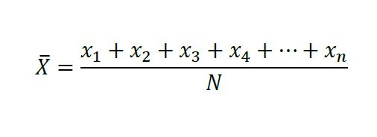
3.1 Media
ARITMÉTICA
Es la medida de tendencia central más conocida usada en datos tabulados o no tabulados. Actúa como punto de equilibrio o balanceo del conjunto de valores.
Se le denomina media aritmética porque es el valor central de una progresión aritmética que tiene un número impar de términos
DESVENTAJA
Puede verse afectada por valores extremos que no son representativos del resto de observaciones.

Slide 35
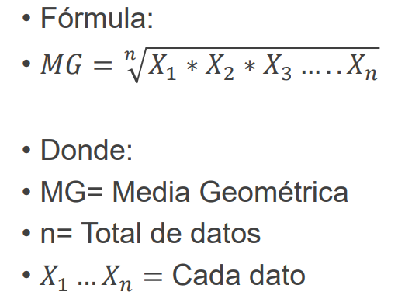
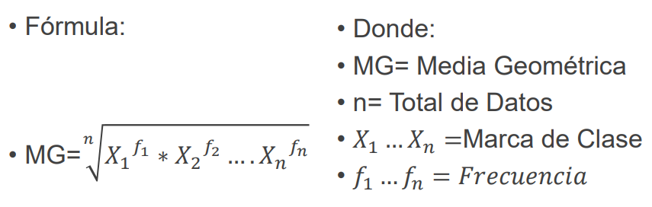
3.1 Media
GEOMÉTRICA
La media Geométrica se aplica para datos no agrupados y agrupados principalmente para tasas de crecimiento poblacional, ventas etc.
DESVENTAJAS: Está limitado para valores positivos para que pueda ser interpretado y si algún valor es 0 la MG será cero.
Datos no agrupados
Datos tabulados

Slide 36
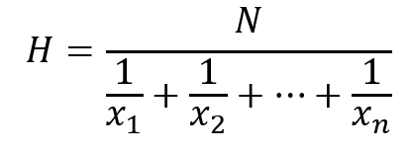
3.1 Media
ARMÓNICA
Se usa cuando se tiene términos para cuyos recíprocos se quiere calcular su media (se presenta una relación inversa entre sus variables como por ejemplo la productividad y el tiempo)
VENTAJAS: Da a los grandes valores un peso menos mientras que a los valores pequeños les da un peso mayor, entonces se puede usar para problemas en los que hayan valores atípicos altos de manera que estos no influyen mucho.
DESVENTAJAS: No está definida si alguno de los valores es 0

Slide 37
3.2 Moda
Es el dato que ocurre con mayor frecuencia.
PROPIEDADES
La moda de una función cualquiera es el valor de la variable en el que existe un máximo absoluto ( o dos máximos relativos iguales)
No siempre existe, y de hacerlo no siempre es única.
El empleo de la moda como promedio puede estar justificado cuando se quiere señalar el valor más común de una serie de datos o se precise rápidamente de una medida promedio y no haya tiempo de calcular otras.

Slide 38
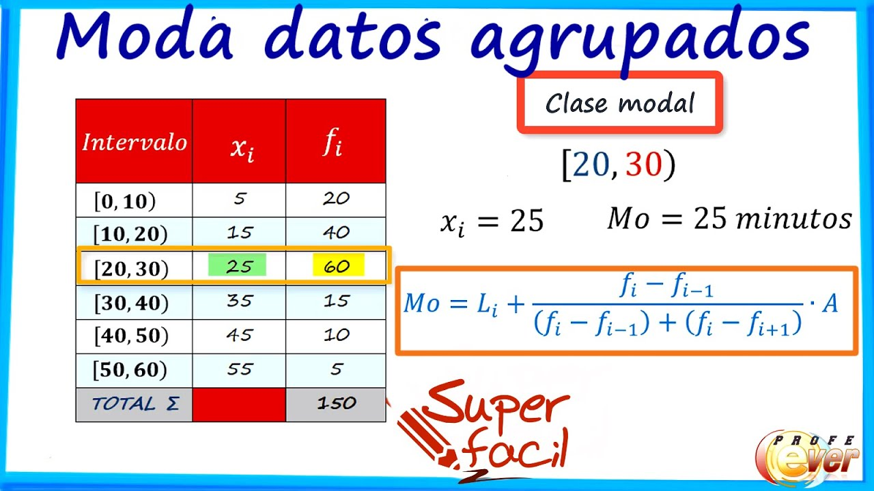
3.3 Moda
Datos agrupados
Datos no agrupados
Para calcular la moda se deben escribir los números del conjunto y luego escribir el número o los números que se repiten mayor cantidad de veces. En un conjunto con los siguientes componentes: 4, 5, 8, 8, 7, 6, 8; la moda es el número 8 al ser el número que se repite más.

Slide 39
3.3 Mediana
Es el número que separa a la serie de datos ordenados en dos partes de igual número de datos. La mediana es el percentil 50 de los datos.
PROPIEDADES
Solo depende del número de datos ordenados y no del valor de los datos, es decir que no es sesgada por un valor atípico.
La suma de las diferencias en valor absoluto de los n datos con respecto a su mediana es mínima.

Slide 40
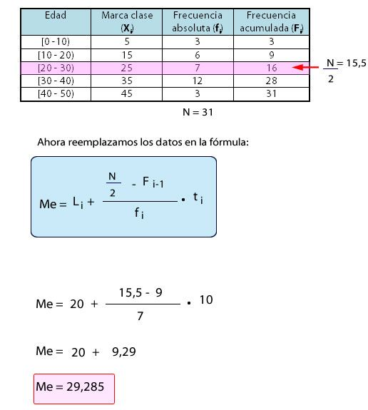
3.3 Mediana
Datos no agrupados
Para datos no agrupados: Ordenamos y ubicamos en valor central ( en caso n sea par, es la media de los valores centrales)
Para datos agrupados:
Datos agrupados:

Slide 41
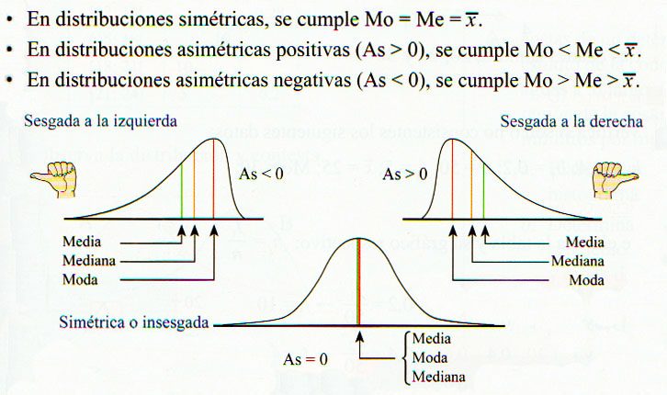
Relación entre media, mediana y moda

Slide 42
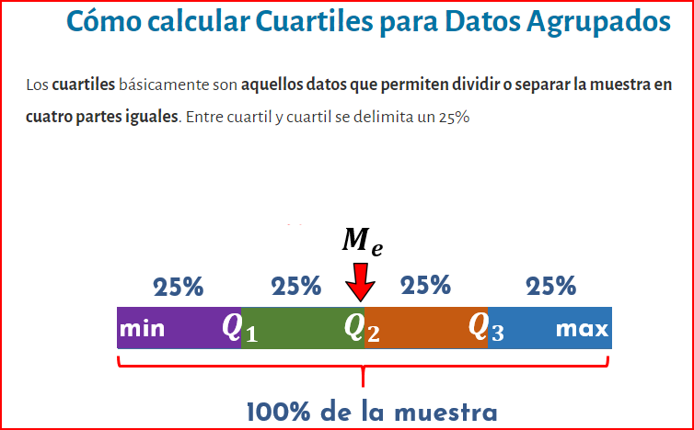
Otras medidas de posición
Cuartiles
Los cuartiles son medidas estadísticas de posición que tienen la propiedad de dividir la serie estadística en cuatro grupos de números iguales de términos

Slide 43
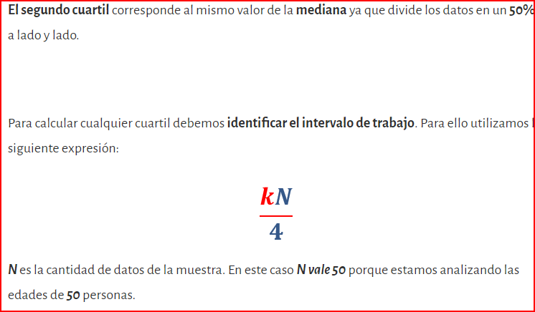
Otras medidas de posición

Slide 44
Otras medidas de posición

Slide 45
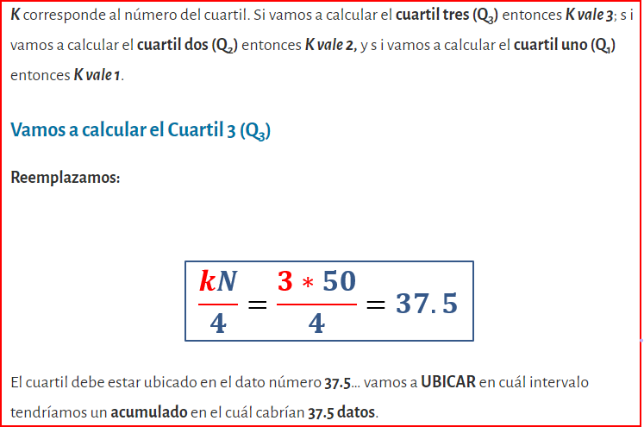
Otras medidas de posición

Slide 46
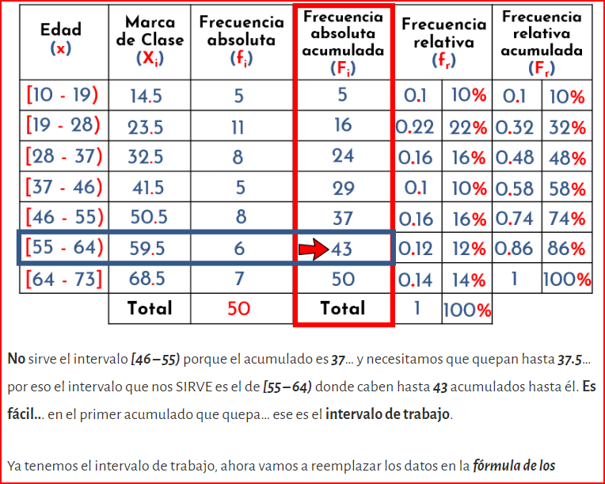
Otras medidas de posición

Slide 47
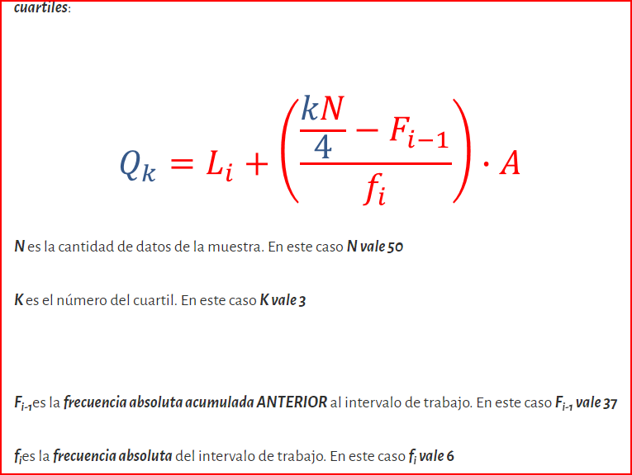
Otras medidas de posición

Slide 48
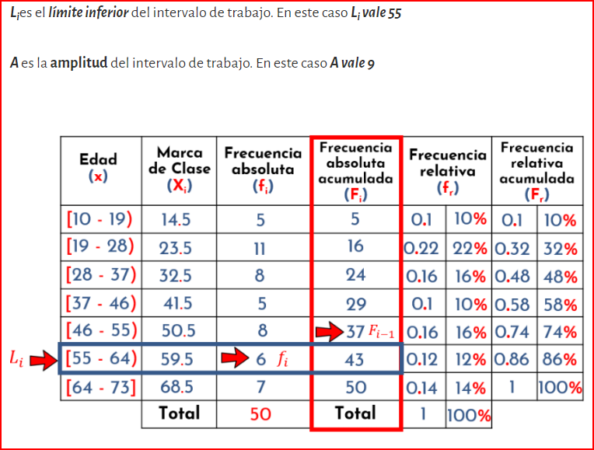
Otras medidas de posición

Slide 49
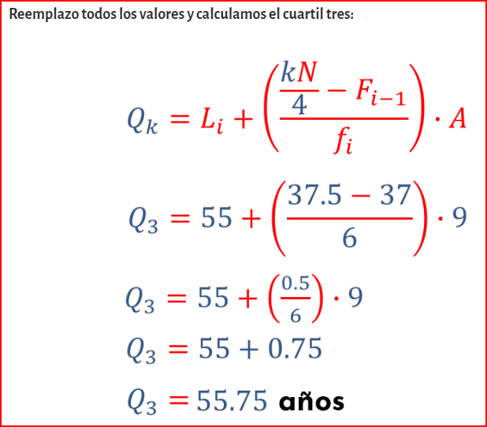
Otras medidas de posición

Slide 50
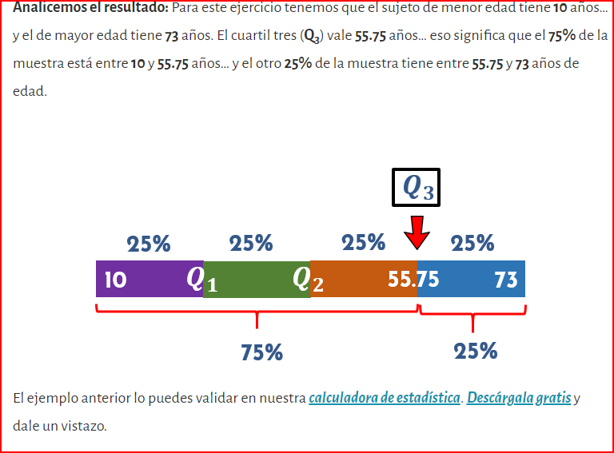
Otras medidas de posición

Slide 51
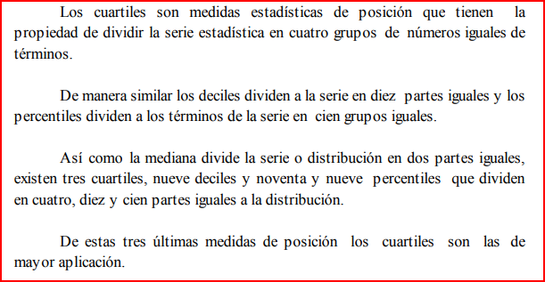
Otras medidas de posición
Se usará el mismo procedimiento para calcular los deciles y percentiles.

Slide 52
04
Medidas de dispersión

Slide 53
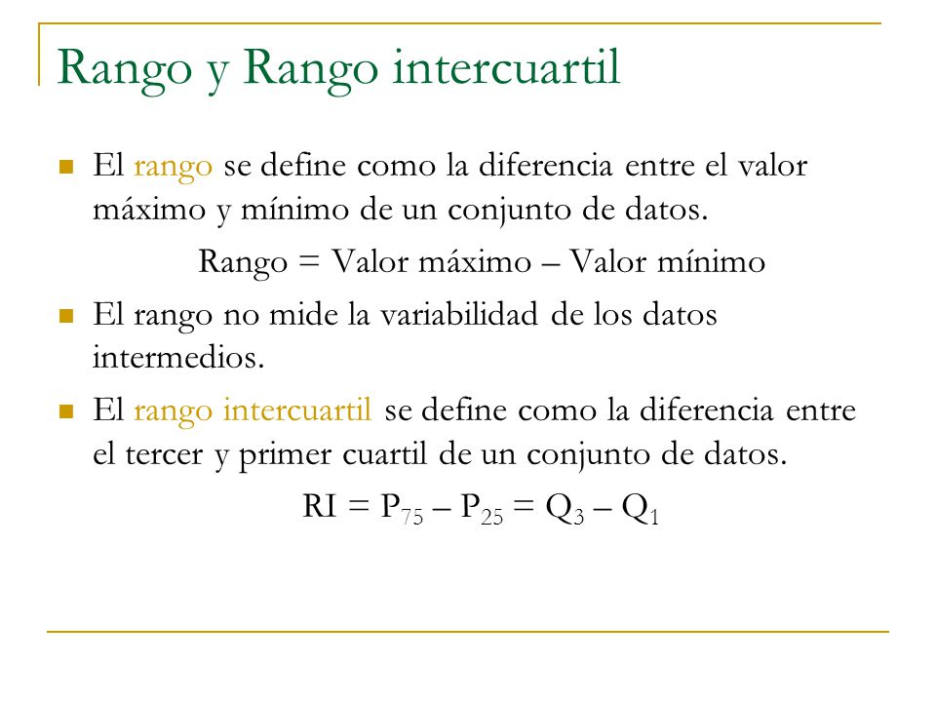
Rango y rango intercuantil
Son números reales que miden el grado o nivel de separación de los datos con respecto a un valor central, que generalmente es la media aritmética.

Slide 54
Varianza
La varianza mide la dispersión de los datos con respecto a la media aritmética.
Poblacional
Muestral
La varianza o variancia de una población finita de N elementos se define como la media aritmética del cuadrado de las desviaciones de los elementos con respecto a su media u.
Se define como la media del cuadrado de las desviaciones de las observaciones con respecto de la media aritmética de esos datos.
desviación típica o estándar
La desviación típica o desviación estándar es simplemente la raíz cuadrada de la varianza. El estadígrafo de dispersión está dada en el cuadrado de la dimensión en que se expresa la característica, es por ello que es necesario este otro estadístico para dar una medida de dispersión en la misma unidad de los datos.

Slide 55
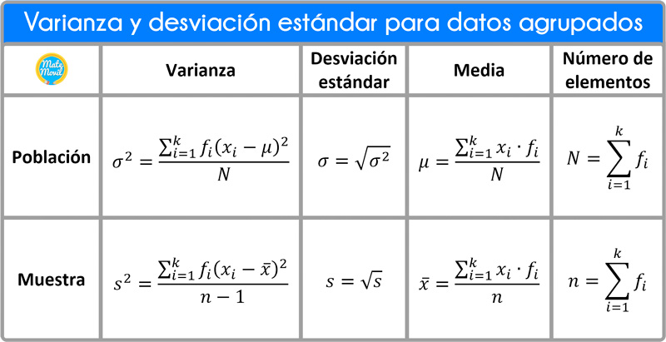

Slide 56
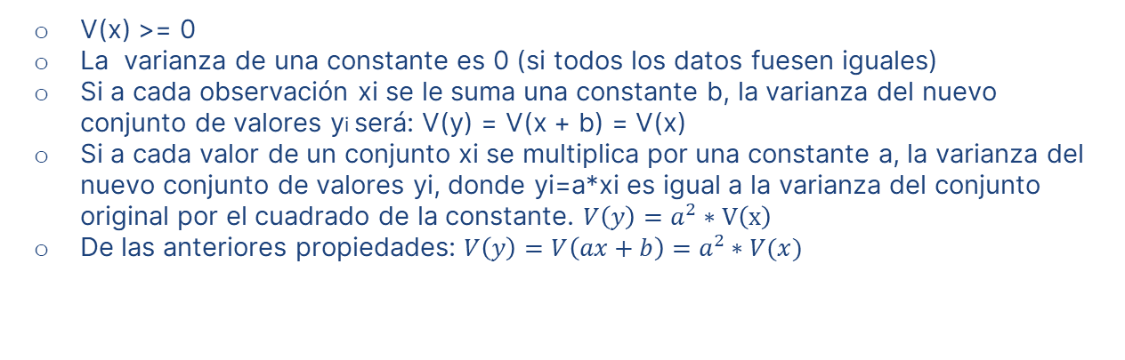
Propiedades de la varianza
V(x) >= 0
La varianza de una constante es 0 (si todos los datos fuesen iguales)
Si a cada observación xi se le suma una constante b, la varianza del nuevo conjunto de valores yi será: V(y) = V(x + b) = V(x)
Si a cada valor de un conjunto xi se multiplica por una constante a, la varianza del nuevo conjunto de valores yi, donde yi=a*xi es igual a la varianza del conjunto original por el cuadrado de la constante. $V\left(y\right)=a^{2}∗V\left(x\right)$
De las anteriores propiedades: $V\left(y\right)=V\left(ax+b\right)=a^{2}∗V(x)$

Slide 57
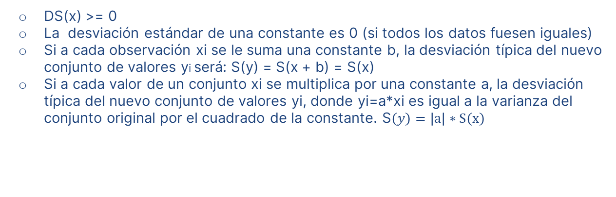
Propiedades de la desviación estándar
DS(x) >= 0
La desviación estándar de una constante es 0 (si todos los datos fuesen iguales)
Si a cada observación xi se le suma una constante b, la desviación típica del nuevo conjunto de valores yi será: S(y) = S(x + b) = S(x)
Si a cada valor de un conjunto xi se multiplica por una constante a, la desviación típica del nuevo conjunto de valores yi, donde yi=a*xi es igual a la varianza del conjunto original por el cuadrado de la constante. S$\left(y\right)=\left|a\right|∗S\left(x\right)$

Slide 58
Asimetría
El concepto de asimetría de una distribución indica la deformación horizontal de las distribuciones de frecuencia.
En la teoría de la probabilidad y estadística, la asimetría es una medida de la distribución de probabilidad de un variable aleatoria. El valor de asimetría puede ser positivo, cero o negativo.
El orden de ubicación de los promedios describe la simetría o la asimetría de la distribución de los datos.
Cuando el valor de la asimetría es cero, se dice que nuestra variable sigue una distribución simétrica. Por lo tanto el enfoque está al detectar los dos tipos de asimetrías existentes: asimetría negativa y asimetría positiva.
El hecho de que dos distribuciones pueden tener la misma media y la misma desviación estándar, no garantiza que estas sean simétricas. Pueden diferir en el grado de asimetría.

Slide 59
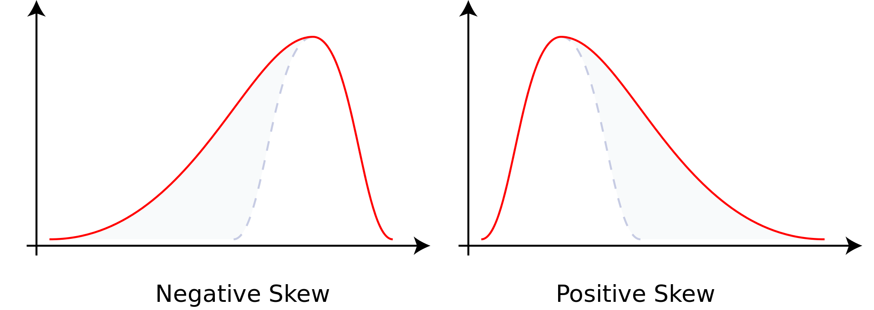
Sesgo Negativo
Sesgo Positivo
La cola izquierda es más larga y la masa de la distribución se concentra a la derecha. Se dice que la distribución está sesgada hacia la izquierda.
La cola derecha es más larga y la masa de la distribución se concentra a la izquierda. Se dice que la distribución está sesgada hacia la derecha.
Cola Negativa
Cola Positiva

Slide 61
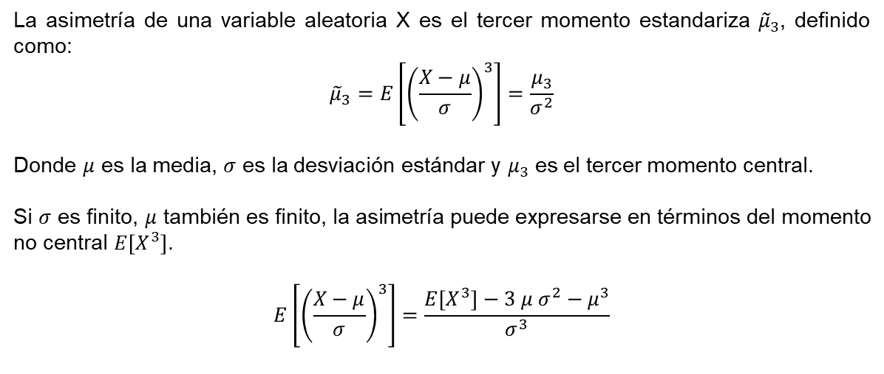
Cálculos de la Asimetría
Coeficiente de Asimetría del momento de Fisher
La asimetría de una variable aleatoria X es el tercer momento estandariza ${\tilde{μ}}_{3}$, definido como:
$${\tilde{μ}}_{3}=E\left[{\left(\frac{X−μ}{σ}\right)}^{3}\right]=\frac{μ_{3}}{σ^{2}}$$
Donde $μ$ es la media, $σ$ es la desviación estándar y $μ_{3}$ es el tercer momento central.
Si $σ$ es finito, $μ$ también es finito, la asimetría puede expresarse en términos del momento no central $E\left[X^{3}\right]$.
$$E\left[{\left(\frac{X−μ}{σ}\right)}^{3}\right]=\frac{E\left[X^{3}\right]−3 μ σ^{2}−μ^{3}}{σ^{3}}$$

Slide 62
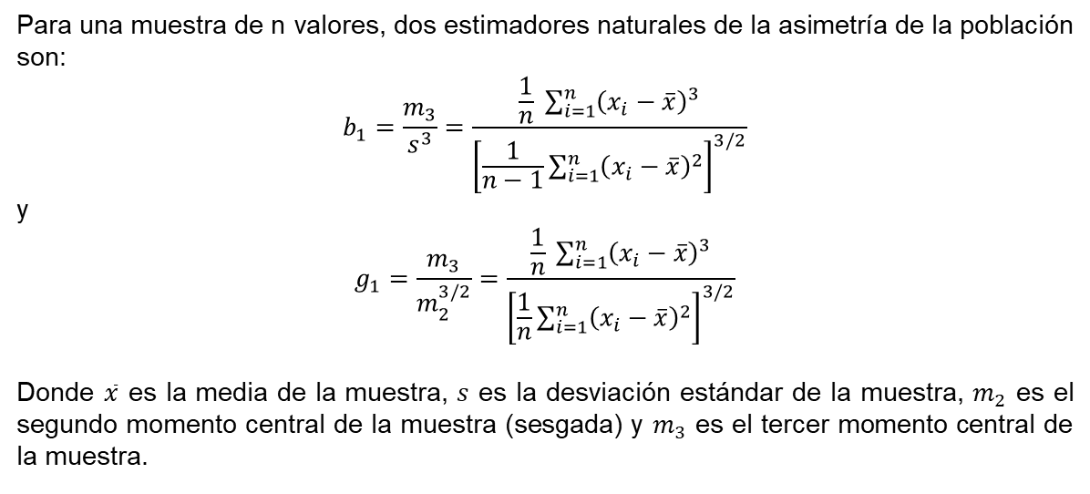
Asimetría de la muestra
Para una muestra de n valores, dos estimadores naturales de la asimetría de la población son:
$$b_{1}=\frac{m_{3}}{s^{3}}=\frac{\frac{1}{n} \sum_{i=1}^{n}{{\left(x_{i}−\overline{x}\right)}^{3}}}{{\left[\frac{1}{n−1}\sum_{i=1}^{n}{{\left(x_{i}−\overline{x}\right)}^{2}}\right]}^{3/2}}$$
y
$$g_{1}=\frac{m_{3}}{m_{2}^{3/2}}=\frac{\frac{1}{n} \sum_{i=1}^{n}{{\left(x_{i}−\overline{x}\right)}^{3}}}{{\left[\frac{1}{n}\sum_{i=1}^{n}{{\left(x_{i}−\overline{x}\right)}^{2}}\right]}^{3/2}}$$
Donde $\overline{x}$ es la media de la muestra, $s$ es la desviación estándar de la muestra, $m_{2}$ es el segundo momento central de la muestra (sesgada) y $m_{3}$ es el tercer momento central de la muestra.

Slide 63
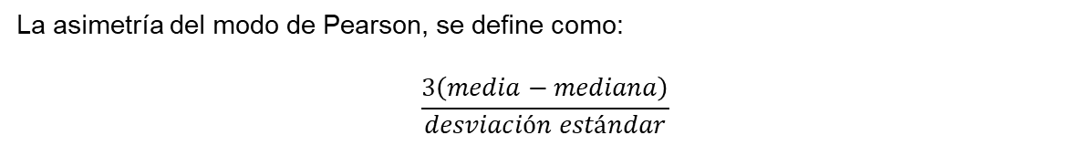
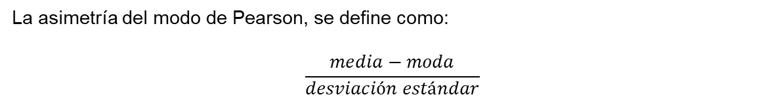
Primer coeficiente de asimetría de Pearson (asimetría de moda)
La asimetría del modo de Pearson, se define como:
$$\frac{media−moda}{desviación estándar}$$
Segundo coeficiente de asimetría de Pearson (asimetría mediana)
La asimetría del modo de Pearson, se define como:
$$\frac{3\left(media−mediana\right)}{desviación estándar}$$

Slide 64

Primer coeficiente de asimetría de Pearson (asimetría de moda)

Slide 65

Segundo coeficiente de asimetría de Pearson (asimetría mediana)

Slide 66


Medidas basada en cuantiles
La medida de asimetría de Bowley, también llamada coeficiente de Yule, se define como:
$$\frac{\frac{Q\left(3/4\right)+Q(1/4)}{2}−Q(1/2)}{\frac{Q\left(3/4\right)−Q(1/4)}{2}}=\frac{Q(3/4)+Q(1/4)−2Q(1/2)}{Q(3/4)−Q(1/4)}$$

Slide 67
Curtosis
Es la propiedad de una distribución de frecuencias por la cual se compara la dispersión de los datos observados al valor central con la dispersión de los datos cercanos a ambos extremos de la distribución. La curtosis se mide en comparación a la curva simétrica normal o mesocúrtica.
Se entiende por curtosis, la medida de deformación vertical de una distribución de frecuencias, es decir, la medida de apuntamiento o achatamiento de una distribución.
En la teoría de la probabilidad y estadística, la curtosis es la distribución de probabilidad de una variable aleatoria.
Hay diferentes formas de cuantificar la curtosis para una distribución teórica, y hay formas diferentes medidas correspondientes de estimarla utilizando una muestra de una población. de curtosis pueden tener diferentes interpretaciones.

Slide 68

Se muestra los tres tipos de curtosis que existe

Slide 69

Cálculos de la Curtosis
Momento de Pearson
La curtosis es el cuarto momento estandarizado, definido como:
$$Kurt\left[X\right]=E\left[{\left(\frac{X−μ}{σ}\right)}^{4}\right]=\frac{E\left[{\left(X−μ\right)}^{4}\right]}{{\left(E\left[{\left(X−μ\right)}^{2}\right]\right)}^{2}}=\frac{μ_{4}}{σ^{4}}$$
Donde $μ$ es la media, $σ$ es la desviación estándar y $μ_{4}$ es el cuarto momento central.
Según lo obtenido, la curtosis es el promedio de los datos estandarizados elevados a la cuarta potencia. Los valores que son menores a 1, no contribuyen prácticamente nada a la curtosis, ya que elevar un número que es menor que 1 a la cuarta potencia lo acerca más a cero. Por lo tanto, la curtosis mide solo valores atípicos, no mide nada sobre el "pico".

Slide 70

Interpretación

Slide 71
Exceso de Curtosis
Mesocúrtica
Las distribuciones con cero exceso de curtosis se llaman mesocúrtica. El ejemplo más destacado de una distribución de este tipo es la familia de la distribución normal, independientemente de los valores de sus parámetros.
Leptocúrtica
Una distribución con exceso positivo de curtosis se llama leptocúrtica. En términos de forma, una distribución leptocúrtica tiene colas más gordas. Ejemplos de estas distribuciones incluyen la t-Student, la distribución de Laplace, la distribución Poisson.
Platicúrtica
Una distribución con exceso de curtosis negativa se llama platicúrtica, la cual tiene colas más delgadas. Ejemplos de esta distribución incluye distribuciones uniformes continuas y discretas.

Slide 72

Diagrama de cajas

Slide 73

Diagrama del violín
Se utiliza para visualizar la distribución de los datos y su densidad de probabilidad.
Este gráfico es una combinación de un diagrama de cajas y bigotes y un diagrama de densidad girado y colocado a cada lado, para mostrar la forma de distribución de los datos. La barra negra gruesa en el centro representa el intervalo intercuartil, la barra negra fina que se extiende desde ella, representa el 95 % de los intervalos de confianza, y el punto blanco es la mediana.

Slide 74
05
Descripción numérica de las variables estadísticas cuantitativas bidimensionales

Slide 75

Covarianza
La covarianza es una medida de la variabilidad conjunta de dos variables aleatorias. Si los valores mayores de una variables se corresponden principalmente con los valores mayores de la otra variable (de igual manera con los valores menores) la covarianza es positiva. En caso contrario cuando los valores mayores se corresponden con los valores menores, la covarianza es negativa.

Slide 76

Cálculo de la Covarianza
Para dos variables aleatorias de valor real distribuidos conjuntamente X e Y, con segundos momentos finitos, la covarianza se define como el valor esperado (o media) del producto de sus desviaciones de sus valores esperados individuales:
$$cov\left(X,Y\right)=E\left[\left(X−E\left[X\right]\right)\left(Y−E\left[Y\right]\right)\right]$$
La anterior definición se puede simplificar de la siguiente manera:
$$cov\left(X,Y\right)=E\left[\left(X−E\left[X\right]\right)\left(Y−E\left[Y\right]\right)\right]$$
$=E\left[XY−XE\left[Y\right]−E\left[X\right]Y+E\left[X\right]E\left[Y\right]\right]$
$=E\left[XY\right]−E\left[X\right]E\left[Y\right]−E\left[X\right]E\left[Y\right]+E\left[X\right]E\left[Y\right]$
$=E\left[XY\right]−E\left[X\right]E[Y]$

Slide 77


Slide 78


Slide 79

Propiedades de la Covarianza
Si X, Y, W y V son variables aleatorias de valor real y a, b, c, d son constantes de valor real, entones se cumple:
$cov\left(X,a\right)=0$
$cov\left(X,X\right)=var\left(X\right)$
$cov\left(X,Y\right)=cov\left(Y,X\right)$
$cov\left(aX,bY\right)=ab cov\left(X,Y\right)$
$cov\left(X+a,Y+b\right)=cov\left(X,Y\right)$
$cov\left(aX+bY,cW+dV\right)=ac cov\left(X,W\right)+ad cov\left(X,V\right)+bc cov\left(Y,W\right)+bd cov(Y,V)$
Para una secuencia $X_{1},…,X_{n}$ de variables aleatorias en valores reales y constantes $a_{1},…,a_{n}$ tenemos:
$$var\left(\sum_{i=1}^{n}{a_{i}X_{i}}\right)=\sum_{i=1}^{n}{a_{i}^{2}}σ^{2}\left(X_{i}\right)+2\sum_{i,j:i<j}{a_{i}a_{j} cov(X_{i},X_{j})}=\sum_{i,j}{a_{i}a_{j} cov(X_{i},X_{j})}$$

Slide 80


Correlación de Pearson
Es un índice que puede utilizarse para medir el grado de relación de dos variables. Se obtiene tomando la relación de la covarianza de las dos variables en cuestión de nuestro conjunto de datos numéricos, normaliza a la raíz cuadrada de sus varianzas:
$$ρ_{X,Y}=\frac{cov(X,Y)}{σ_{X}σ_{Y}}=\frac{E[\left(X−E\left[X\right]\right)\left(Y−E\left[Y\right]\right)]}{σ_{X}σ_{Y}}, si σ_{X},σ_{Y}>0$$
El valor del índice de correlación varía en el intervalo $[−1,1]$

Slide 81

Correlación Biseral Puntual
El coeficiente de correlación biserial puntual es un coeficiente de correlación utilizado cuando una variable es Y dicotómica. Si dividimos el conjunto de datos en dos grupos, el grupo 1 que recibió el valor ”1” en $Y$ y el grupo 2 que recibió el valor ”0 en $Y$, entonces el coeficiente de correlación biseral puntual se calcula de la siguiente manera:
$$r_{pb}=\frac{M_{1}−M_{0}}{s_{n}}\sqrt{\frac{n_{1}n_{0}}{n^{2}}}$$
Donde $M_{1}$ es el valor medio de la variable continua $X$ para todos los puntos de datos en el grupo 1, y $M_{0}$ el valor medio en la variable continua $X$ para todos los puntos de datos en el grupo 2.

Slide 82

V de Cramer
Es una medida de asociación entre dos variables categóricas, dando un valor entre 0 y 1. Se basa en la estadística chi-cuadrada de Pearson. El cálculo nace del uso de tablas de contingencia, donde sea una muestra de tamaño n de las variables A y B para $i=1,…,r$ y $j=1,…,k$ las frecuencias están dadas por:
$$n_{ij}=número de veces que los valores \left(A_{i},B_{j}\right) se observaron.$$
La estadística chi-cuadrada se define por:
$$χ^{2}=\sum_{i,j}{\frac{{\left(n_{ij}−\frac{n_{i}. n._{j}}{n}\right)}^{2}}{\frac{n_{i}. n._{j}}{n}}}$$
Donde:
$$n_{i}.=\sum_{j}{n_{ij} }, es el número de veces que el valor A_{i} se observa$$
$$n._{j}=\sum_{i}{n_{ij}}, es el número de veces que el valor B_{j} se observa$$

Slide 83

V de Cramer
El coeficiente V de Cramer se calcula de la siguiente manera:
$$V=\sqrt{\frac{χ^{2}/n}{\min\left(k−1,r−1\right)}}$$
El valor p para la significación de V es el mismo que se calcula utilizando la prueba de chi cuadrado de Pearson.
Este coeficiente calculado puede ser un valor sesgado de su contraparte poblacional, por lo que existe una corrección de sesgo:
$$\tilde{V}=\sqrt{\frac{max⁡(0,\frac{χ^{2}}{n}−\frac{(k−1)(r−1)}{n−1}}{min⁡(\tilde{k}−1,\tilde{r}−1)}}$$
Donde: $\tilde{k}=k−\frac{{\left(k−1\right)}^{2}}{n−1}$ y $\tilde{r}=r−\frac{{\left(r−1\right)}^{2}}{n−1}$

Slide 84
06
Regresión lineal simple

Slide 85

Definición
La principal idea de este concepto es predecir una variable, utilizando la información sobre otra variable. En nuestro caso, sea $X_{1} y X_{2}$ dos variables aleatorias:
$$X_{1}=A+B X_{2}$$
Donde $B=\frac{Cov\left(X_{1},X_{2}\right)}{σ_{2}^{2}}$ y $A=μ_{1}−\frac{Cov\left(X_{1},X_{2}\right)}{σ_{2}^{2}}μ_{2}=μ_{1}−Bμ_{2}$
Sean $\left(x_{i},y_{i}\right)$ (reemplazamos $X_{2}$ por $X$ y $X_{1}$ por $Y$) las observaciones realizadas en cada uno de los n sujetos de una muestra de tamaño n. La regresión lineal simple de la variable dependiente Y con respecto a la variable independiente X, consiste en obtener una relación de la forma:
$$E\left[Y|X\right]=μ_{Y|X}=α+β x$$
Los verdaderos valores de $α$ y $β$ son desconocidos, nunca los vamos a obtener de forma exacta. Sin embargo podemos buscar los valores A y B se ajustan mejor a los datos observados en la muestra.

Slide 86

Cálculo de Estimadores
Según lo definido:
$$B=\frac{Cov\left(X,Y\right)}{σ_{X}^{2}} y A=μ_{y}−Bμ_{x}$$
donde $μ_{x}=E\left(X\right), μ_{y}=E\left(Y\right), σ_{X}^{2}=Var\left(X\right), σ_{Y}^{2}=Var\left(Y\right)$
Puesto que tenemos solo una muestra de realizaciones $\left(x_{i},y_{i}\right)$, los valores de $μ_{x}, μ_{y}, σ_{x}^{2}, σ_{y}^{2}, Cov\left(X,Y\right)$ son desconocidos.
Entonces vamos a reemplazarlos por sus estimadores respectivos:
$$\overline{x}→μ_{x}, \overline{y}→μ_{Y}, s_{x}^{2}→σ_{X}^{2},s_{y}^{2}→σ_{Y}^{2} y s_{xy}→Cov\left(X,Y\right)$$
Entonces podemos escribir:
$$b=\frac{s_{xy}}{s_{x}^{2}} ∧ a=\overline{y}−b\overline{x}$$
Obtenemos que a y b son los estimadores para $α y β$

Slide 87


Al valor de ${\hat{y}}_{i}=a+b x_{i}$ se denomina el valor pronosticado por el modelo.
Denominamos error a la cantidad $ε_{i}=y_{i}−{\hat{y}}_{i}$

Slide 88


Sea Y la pureza del oxígeno producido en un proceso de destilación química, y X es el porcentaje de hidrocarburos que están presentes en el condensador principal de la unidad de destilación.
Ejemplo:

Slide 89






Slide 90

Interpretación de los Coeficientes:
La recta de regresión ajustada o estimada es:
$${\hat{y}}_{i}=a+b x_{i}$$
Note que cada par de datos satisface la relación
$$y_{i}=a+bx_{i}+ε_{i}$$
donde $ε_{i}=y_{i}−{\hat{y}}_{i}$ es denominado el residuo.
El coeficiente b es la pendiente de la recta de regresión, se interpreta como el cambio promedio de la variable Y cuando X cambia una unidad de medida.
El coeficiente a es el intercepto de nuestro regresión con el eje de las ordenadas.

Slide 91
Gracias

